Slide 1
Волшебное превращение мусора
Автор: Калиева Эмилия
МАУДО «Детский сад №7»
Старшая группа
г.Ялуторовск

Slide 2
Актуальность: в наше время проблема бытовых отходов волнует большое количество людей; хочу привлечь внимание окружающих на то, что ненужным вещам можно найти применение.

Slide 3
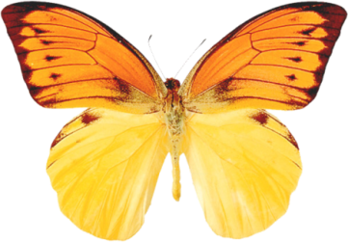
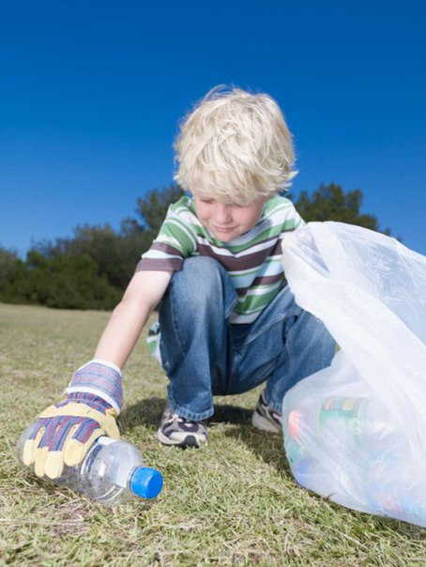
Цель: проследить путь бытовых отходов; доказать, что бытовые отходы можно использовать вторично
Задачи:
-выяснить, почему бытовой мусор является проблемой, и как её решить;
-предложить свои способы вторичного использования бытового мусора.

Slide 4
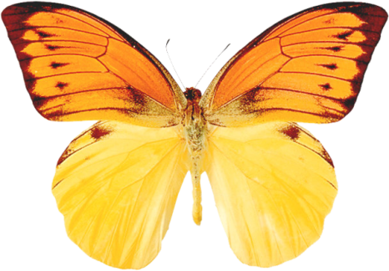
Предмет исследования: бытовые отходы, возможность их вторичного использования Участники: я и моя семья, дети старшей группы, воспитатель, родители

Slide 5
Гипотеза: возможно, бытовые отходы загрязняют окружающую среду; попробую предложить, как их можно вторично использовать.

Slide 6
Методы исследования: - анализ; - эксперимент; - обобщение.

Slide 7
«Человечество погибнет не от атомной бомбы, бесконечных воин, оно похоронит себя под горами собственного мусора» Нильс Бор

Slide 8
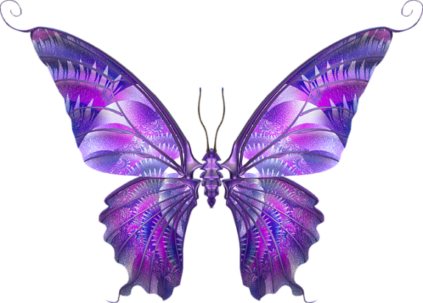
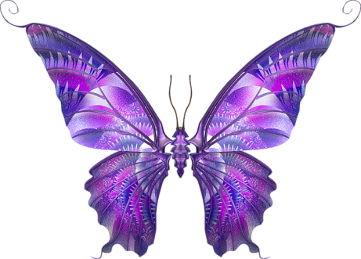
Вся наша жизнь окружена вещами. Но каждая вещь, рано или поздно, оказывается на свалке.

Slide 9
Раньше мусора не было. Крестьяне отправляли свою продукцию с поля прямо к столу. Овощные очистки скармливались скоту или использовались как удобрение.

Slide 10
При переселении людей в город появилась проблема утилизации мусора. Мы перестаём замечать мусор под ногами. Мусорим на улицах, местах отдыха, лесах и парках.

Slide 11
Во многих странах жители, прежде чем выбросить мусор, сортируют его: мусор из разного материала собирают в разные контейнеры. Это облегчает его переработку на заводе.

Slide 12
Самый хороший вариант – это завод по переработке мусора.

Slide 13
Свалка наносит немалый вред экологии города, здоровью людей. Как разрешить проблему мусорных свалок? Что делать с ненужной вещью? Может стоит задуматься, перед тем как выбросить что-то ненужное?

Slide 14
Немного фантазии – и из обычной ненужной вещицы получится настоящий шедевр.

Slide 15
У нас в садике нет ничего лишнего: из одноразовых стаканчиков появляются сказочные цветы

Slide 16
Из дисков и одноразовых тарелок появляются забавные птицы

Slide 17
Из пластиковых бутылок «вырастают» пальмы и «летают» пчёлки

Slide 18
«Расцветают» цветы на клумбах

Slide 19
В нашем магазине можно «купить» всё, что захочешь!

Slide 20
В спортивных уголках появляются разные массажные коврики

Slide 21
А на 8 марта у нас был показ мод, только наряды необычные. Мамы сшили нам их из бросового материала.

Slide 22
Моя гипотеза подтвердилась: бытовые отходы загрязняют окружающую природу, наносят вред здоровью человека. Если человек чувствует ответственность за то, что его окружает, он будет выполнять простые правила: бросать мусор в урну, беречь окружающую природу. Но такого человека нужно воспитать.

Slide 23
«Чисто не там, где убирают, а там, где не мусорят» - гласит народная мудрость.

Slide 24
Спасибо за внимание !

